Slide 1
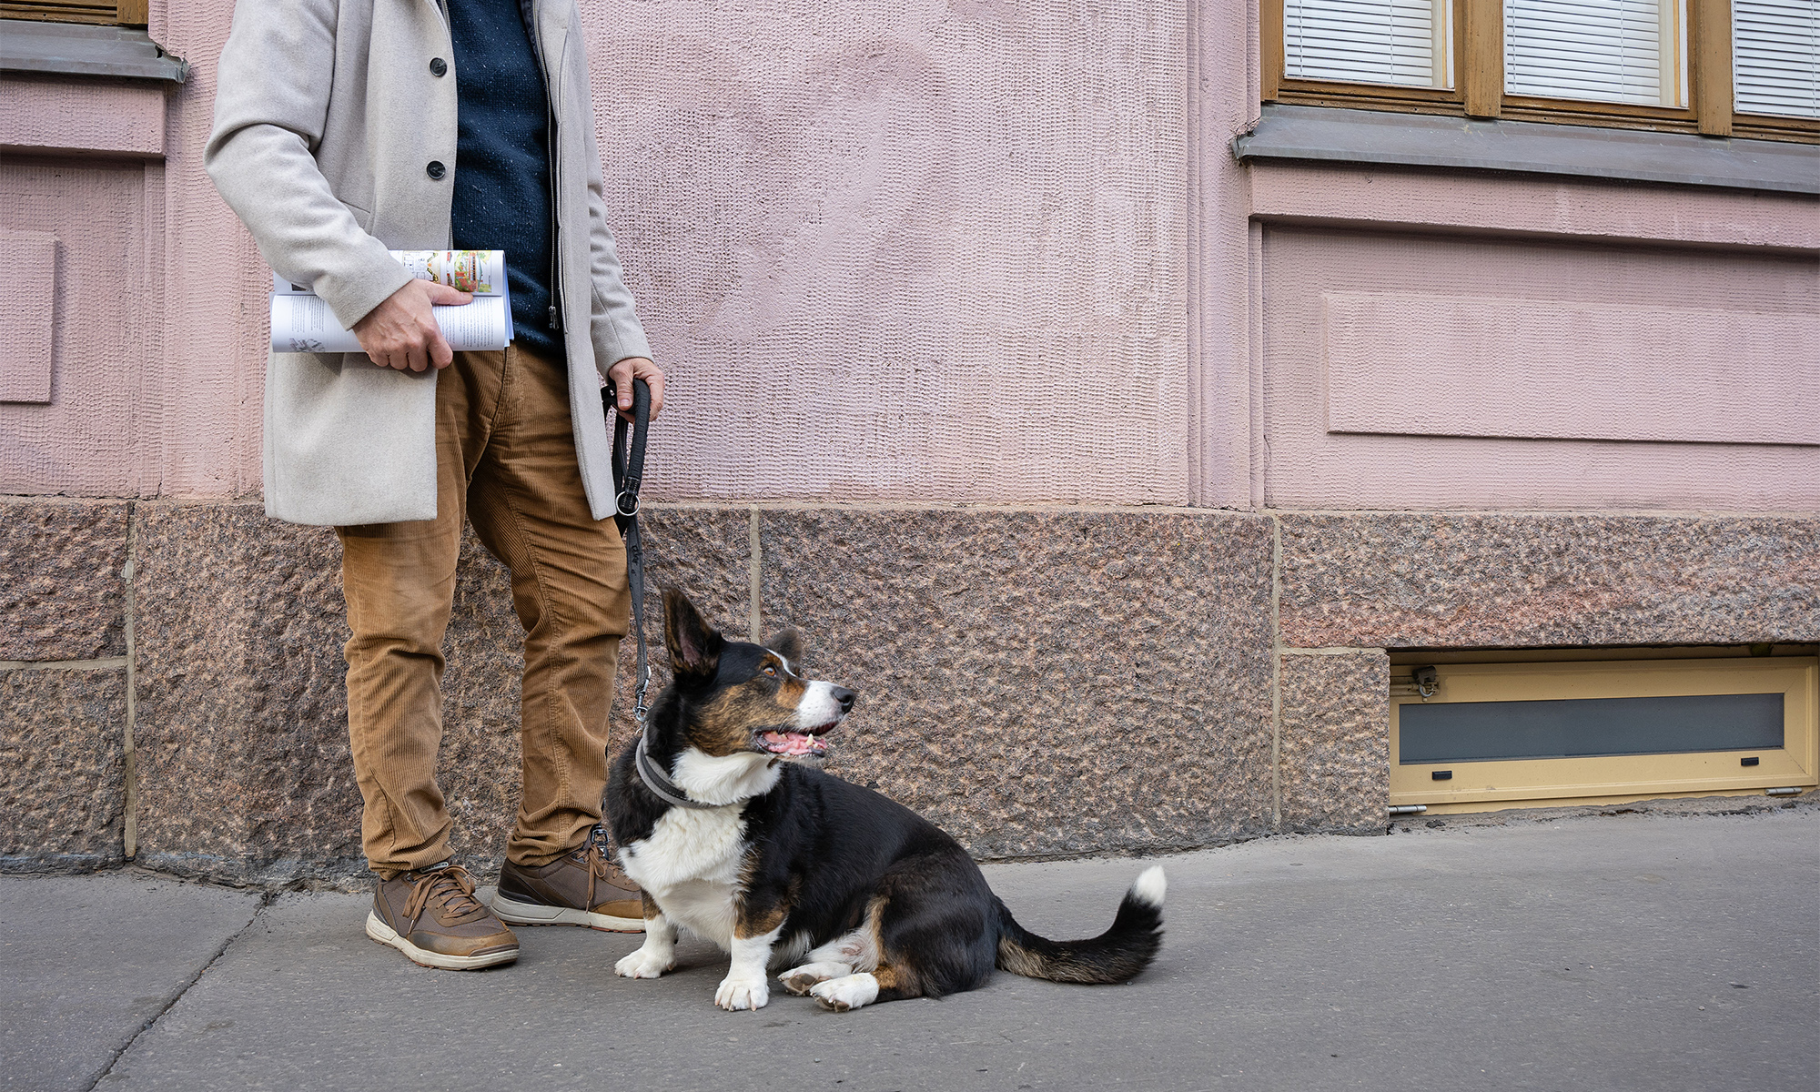

Aikakauslehtien peiton kertymä
KMT 2024

Slide 2
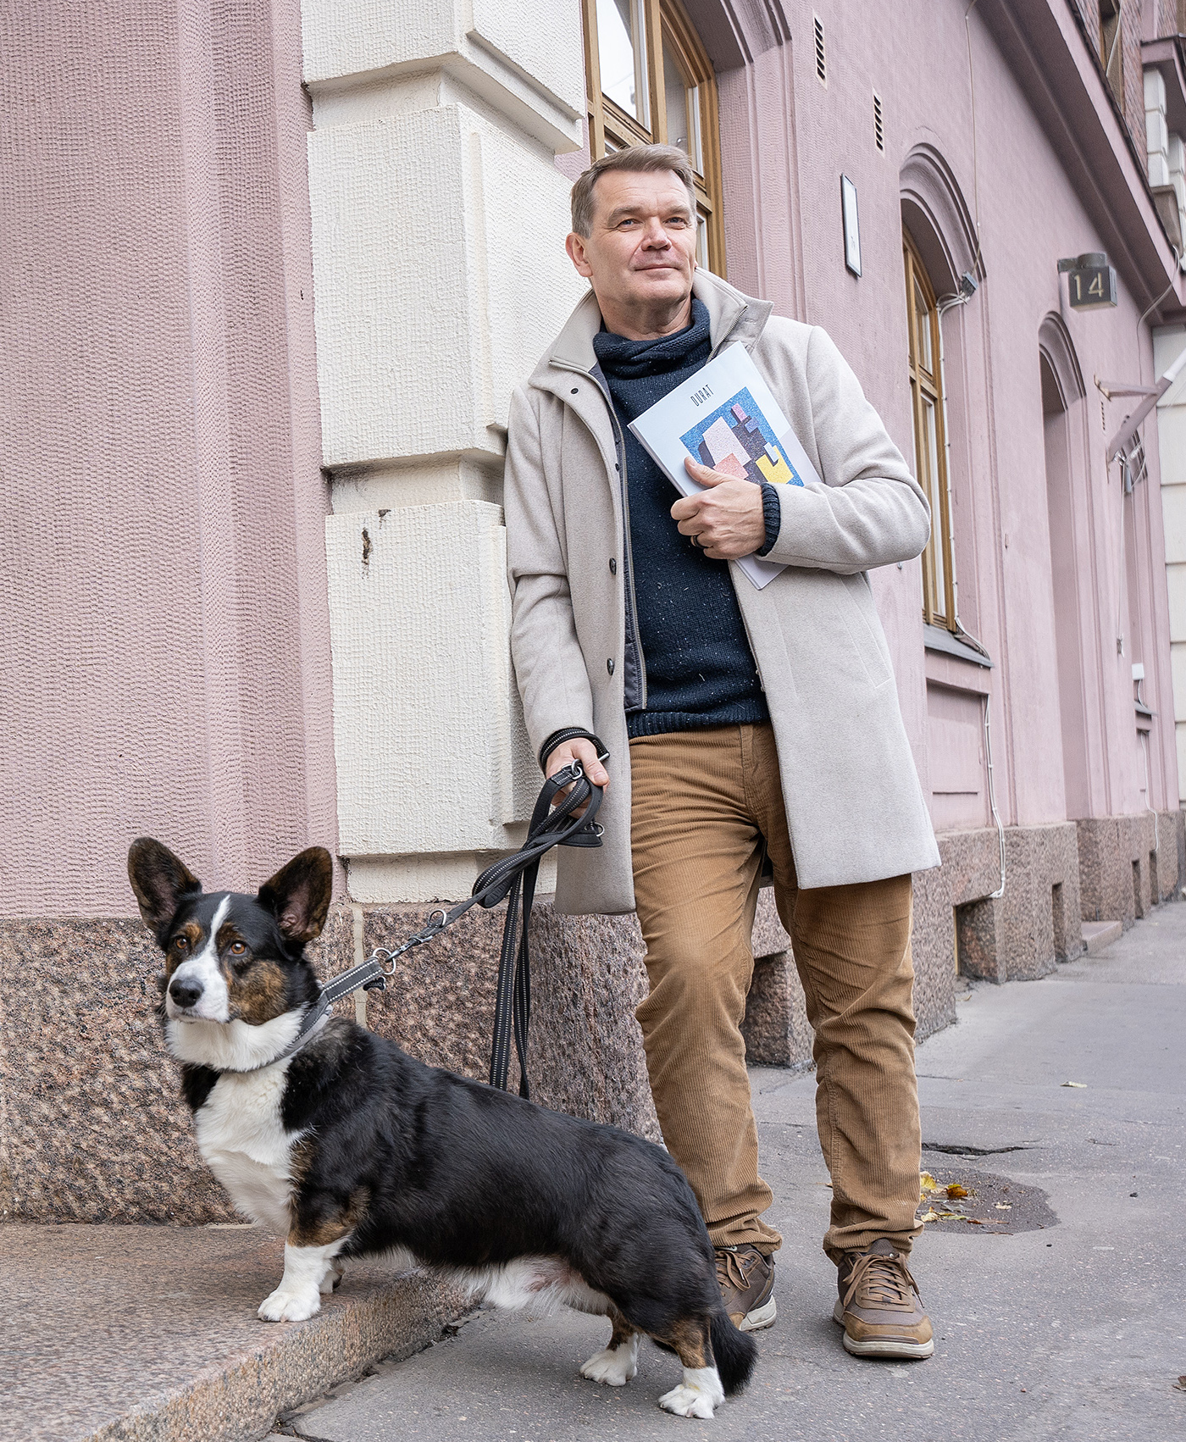
Peitto kumuloituu toistojen myötä
Painetun aikakauslehden tyypillinen ominaisuus on, että tavoitettujen lukijoiden määrä kasvaa, kun mainos julkaistaan useammassa kuin yhdessä numerossa. Tämä johtuu siitä, että lehden lukijat eivät ole jokaisessa numerossa samoja.
Tätä kutsutaan peiton kertymäksi tai peiton kumuloitumiseksi.
Eniten peiton kasvua tuovat ensimmäinen
(27 % lisää lukijoita) ja toinen (15 % lisää lukijoita) toisto. Ilmestymistiheys ei juurikaan vaikuta peiton kertymään.

Slide 3
Peiton kertymä aikakauslehdissä keskimäärin
Lisää lukijoita | 2. numero | 3. numero | 4. numero | 5. numero | 6. numero
Kaikki aikakauslehdet | +27 % | +15 % | +9 % | +7 % | +5 %
Viikkolehdet | +28 % | +16 % | +11 % | +9 % | +7 %
Kuukausilehdet | +28 % | +15 % | +10 % | +7 % | +5 %
Yllä olevassa taulukossa on vertailtu kaikkien aikakauslehtien sekä viikoittain ja kuukausittain ilmestyvien aikakauslehtien toistoilla saavutettavien uusien lukijoiden määrää.
Lähde: KMT 2024

Slide 4
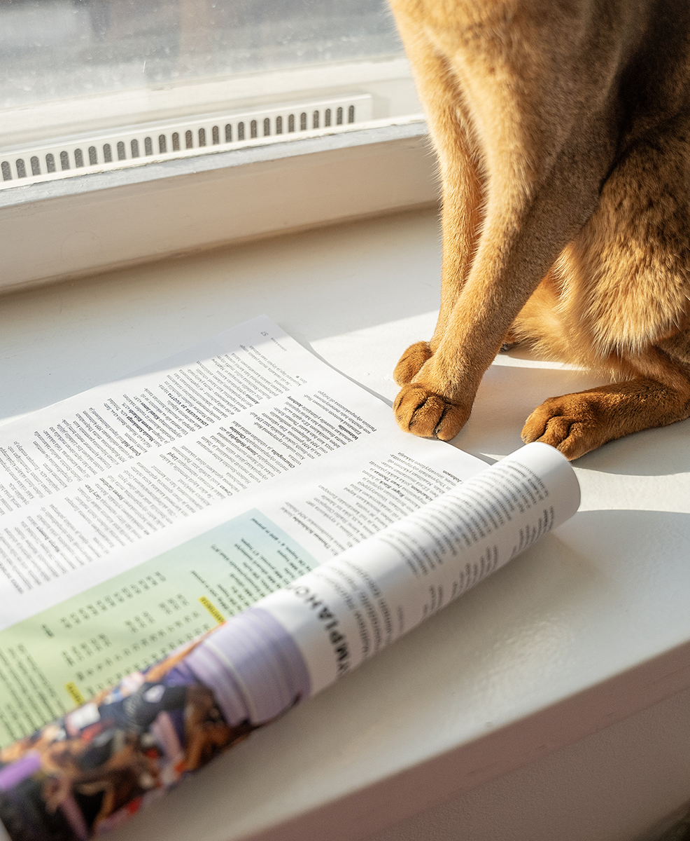
Erot peiton kertymässä johtuvat säännöllisten lukijoiden määrästä
Mitä säännöllisempää lehden lukeminen on, sitä maltillisempi on peiton kertymä.
Eri lehtiryhmien välillä on hieman eroja. Asumisen, rakentamisen ja puutarhanhoidon sekä matkailun lehdissä toistolla kerrytetään keskimäärin hieman enemmän peittoa kuin mitä esimerkiksi asiakaslehdissä.
Seuraavilla sivuilla on esitetty peitonkertymä lehtikohtaisesti useilla eri toistomäärillä. Toistomäärät on määritetty lehden ilmestymistiheyden mukaan.
Lähde: KMT 2024

Slide 5
Peiton kertymä / Aarre
 | 1 numero (keskimääräinen lukijamäärä) | 2 numeroa | 3 numeroa | 4 numeroa | 7 numeroa | 11 numeroa
Peitto | 110 100 | 155 500 | 184 300 | 205 000 | 242 000 | 264 800
Yllä olevassa taulukossa on painetun lehden peiton kertymä, joka kertoo, kuinka lehden peitto kumuloituu toistojen myötä.
Tavoitettujen lukijoiden määrä (=peitto) kasvaa siksi, että lehden lukijat eivät ole jokaisessa numerossa samoja.
Lähde: KMT 2024

Slide 6
Peiton kertymä / Aku Ankka
 | 1 numero (keskimääräinen lukijamäärä) | 2 numeroa | 3 numeroa | 4 numeroa | 7 numeroa | 12 numeroa
Peitto | 266 000 | 404 100 | 500 000 | 574 900 | 732 000 | 879 800
Yllä olevassa taulukossa on painetun lehden peiton kertymä, joka kertoo, kuinka lehden peitto kumuloituu toistojen myötä.
Tavoitettujen lukijoiden määrä (=peitto) kasvaa siksi, että lehden lukijat eivät ole jokaisessa numerossa samoja.
Lähde: KMT 2024

Slide 7
Peiton kertymä / Anna
 | 1 numero (keskimääräinen lukijamäärä) | 2 numeroa | 3 numeroa | 4 numeroa | 7 numeroa | 12 numeroa
Peitto | 129 100 | 186 700 | 228 100 | 262 500 | 341 800 | 431 100
Yllä olevassa taulukossa on painetun lehden peiton kertymä, joka kertoo, kuinka lehden peitto kumuloituu toistojen myötä.
Tavoitettujen lukijoiden määrä (=peitto) kasvaa siksi, että lehden lukijat eivät ole jokaisessa numerossa samoja.
Lähde: KMT 2024

Slide 8
Peiton kertymä / Antiikki & Design
 | 1 numero (keskimääräinen lukijamäärä) | 2 numeroa | 3 numeroa | 4 numeroa | 7 numeroa | 10 numeroa
Peitto | 58 900 | 81 900 | 96 600 | 107 700 | 130 600 | 144 700
Yllä olevassa taulukossa on painetun lehden peiton kertymä, joka kertoo, kuinka lehden peitto kumuloituu toistojen myötä.
Tavoitettujen lukijoiden määrä (=peitto) kasvaa siksi, että lehden lukijat eivät ole jokaisessa numerossa samoja.
Lähde: KMT 2024

Slide 9
Peiton kertymä / Apu
 | 1 numero (keskimääräinen lukijamäärä) | 2 numeroa | 3 numeroa | 4 numeroa | 7 numeroa | 12 numeroa
Peitto | 240 300 | 314 000 | 369 000 | 413 100 | 505 500 | 591 800
Yllä olevassa taulukossa on painetun lehden peiton kertymä, joka kertoo, kuinka lehden peitto kumuloituu toistojen myötä.
Tavoitettujen lukijoiden määrä (=peitto) kasvaa siksi, että lehden lukijat eivät ole jokaisessa numerossa samoja.
Lähde: KMT 2024

Slide 10
Peiton kertymä / Apu Terveys
 | 1 numero (keskimääräinen lukijamäärä) | 2 numeroa | 3 numeroa | 4 numeroa | 7 numeroa | 10 numeroa
Peitto | 123 700 | 180 300 | 217 700 | 244 700 | 292 800 | 317 300
Yllä olevassa taulukossa on painetun lehden peiton kertymä, joka kertoo, kuinka lehden peitto kumuloituu toistojen myötä.
Tavoitettujen lukijoiden määrä (=peitto) kasvaa siksi, että lehden lukijat eivät ole jokaisessa numerossa samoja.
Lähde: KMT 2024

Slide 11
Peiton kertymä / Arvopaperi
 | 1 numero (keskimääräinen lukijamäärä) | 2 numeroa | 3 numeroa | 4 numeroa | 7 numeroa | 12 numeroa
Peitto | 54 100 | 75 100 | 88 600 | 98 200 | 115 300 | 128 600
Yllä olevassa taulukossa on painetun lehden peiton kertymä, joka kertoo, kuinka lehden peitto kumuloituu toistojen myötä.
Tavoitettujen lukijoiden määrä (=peitto) kasvaa siksi, että lehden lukijat eivät ole jokaisessa numerossa samoja.
Lähde: KMT 2024

Slide 12
Peiton kertymä / Askel
 | 1 numero (keskimääräinen lukijamäärä) | 2 numeroa | 3 numeroa | 4 numeroa | 7 numeroa | 11 numeroa
Peitto | 46 200 | 69 000 | 83 500 | 93 400 | 109 600 | 118 800
Yllä olevassa taulukossa on painetun lehden peiton kertymä, joka kertoo, kuinka lehden peitto kumuloituu toistojen myötä.
Tavoitettujen lukijoiden määrä (=peitto) kasvaa siksi, että lehden lukijat eivät ole jokaisessa numerossa samoja.
Lähde: KMT 2024

Slide 13
Peiton kertymä / Auto Bild Suomi
 | 1 numero (keskimääräinen lukijamäärä) | 2 numeroa | 3 numeroa | 4 numeroa | 7 numeroa | 12 numeroa
Peitto | 54 300 | 77 200 | 93 800 | 107 000 | 135 300 | 163 500
Yllä olevassa taulukossa on painetun lehden peiton kertymä, joka kertoo, kuinka lehden peitto kumuloituu toistojen myötä.
Tavoitettujen lukijoiden määrä (=peitto) kasvaa siksi, että lehden lukijat eivät ole jokaisessa numerossa samoja.
Lähde: KMT 2024

Slide 14
Peiton kertymä / Avainapteekit
 | 1 numero (keskimääräinen lukijamäärä) | 2 numeroa | 3 numeroa | 4 numeroa | 5 numeroa
Peitto | 608 900 | 773 700 | 838 000 | 868 300 | 884 200
Yllä olevassa taulukossa on painetun lehden peiton kertymä, joka kertoo, kuinka lehden peitto kumuloituu toistojen myötä.
Tavoitettujen lukijoiden määrä (=peitto) kasvaa siksi, että lehden lukijat eivät ole jokaisessa numerossa samoja.
Lähde: KMT 2024

Slide 15
Peiton kertymä / Avotakka
 | 1 numero (keskimääräinen lukijamäärä) | 2 numeroa | 3 numeroa | 4 numeroa | 7 numeroa | 12 numeroa
Peitto | 154 300 | 225 600 | 278 400 | 320 800 | 410 100 | 490 400
Yllä olevassa taulukossa on painetun lehden peiton kertymä, joka kertoo, kuinka lehden peitto kumuloituu toistojen myötä.
Tavoitettujen lukijoiden määrä (=peitto) kasvaa siksi, että lehden lukijat eivät ole jokaisessa numerossa samoja.
Lähde: KMT 2024

Slide 16
Peiton kertymä / Caravan
 | 1 numero (keskimääräinen lukijamäärä) | 2 numeroa | 3 numeroa | 4 numeroa | 5 numeroa | 6 numeroa
Peitto | 140 700 | 176 100 | 190 000 | 197 200 | 201 600 | 204 600
Yllä olevassa taulukossa on painetun lehden peiton kertymä, joka kertoo, kuinka lehden peitto kumuloituu toistojen myötä.
Tavoitettujen lukijoiden määrä (=peitto) kasvaa siksi, että lehden lukijat eivät ole jokaisessa numerossa samoja.
Lähde: KMT 2024

Slide 17
Peiton kertymä / Deko
 | 1 numero (keskimääräinen lukijamäärä) | 2 numeroa | 3 numeroa | 4 numeroa | 7 numeroa | 10 numeroa
Peitto | 75 200 | 113 900 | 139 400 | 158 200 | 195 000 | 217 100
Yllä olevassa taulukossa on painetun lehden peiton kertymä, joka kertoo, kuinka lehden peitto kumuloituu toistojen myötä.
Tavoitettujen lukijoiden määrä (=peitto) kasvaa siksi, että lehden lukijat eivät ole jokaisessa numerossa samoja.
Lähde: KMT 2024

Slide 18
Peiton kertymä / Eeva
 | 1 numero (keskimääräinen lukijamäärä) | 2 numeroa | 3 numeroa | 4 numeroa | 7 numeroa | 12 numeroa
Peitto | 266 700 | 346 500 | 390 800 | 420 100 | 469 900 | 509 300
Yllä olevassa taulukossa on painetun lehden peiton kertymä, joka kertoo, kuinka lehden peitto kumuloituu toistojen myötä.
Tavoitettujen lukijoiden määrä (=peitto) kasvaa siksi, että lehden lukijat eivät ole jokaisessa numerossa samoja.
Lähde: KMT 2024

Slide 19
Peiton kertymä / Erä
 | 1 numero (keskimääräinen lukijamäärä) | 2 numeroa | 3 numeroa | 4 numeroa | 7 numeroa | 12 numeroa
Peitto | 143 500 | 215 500 | 261 600 | 294 500 | 353 400 | 396 000
Yllä olevassa taulukossa on painetun lehden peiton kertymä, joka kertoo, kuinka lehden peitto kumuloituu toistojen myötä.
Tavoitettujen lukijoiden määrä (=peitto) kasvaa siksi, että lehden lukijat eivät ole jokaisessa numerossa samoja.
Lähde: KMT 2024

Slide 20
Peiton kertymä / ET
 | 1 numero (keskimääräinen lukijamäärä) | 2 numeroa | 3 numeroa | 4 numeroa | 7 numeroa | 12 numeroa
Peitto | 260 600 | 350 500 | 406 200 | 447 200 | 525 300 | 588 600
Yllä olevassa taulukossa on painetun lehden peiton kertymä, joka kertoo, kuinka lehden peitto kumuloituu toistojen myötä.
Tavoitettujen lukijoiden määrä (=peitto) kasvaa siksi, että lehden lukijat eivät ole jokaisessa numerossa samoja.
Lähde: KMT 2024

Slide 21
Peiton kertymä / ET Terveys
 | 1 numero (keskimääräinen lukijamäärä) | 2 numeroa | 3 numeroa | 4 numeroa | 7 numeroa | 10 numeroa
Peitto | 154 700 | 227 300 | 270 200 | 298 800 | 345 200 | 365 600
Yllä olevassa taulukossa on painetun lehden peiton kertymä, joka kertoo, kuinka lehden peitto kumuloituu toistojen myötä.
Tavoitettujen lukijoiden määrä (=peitto) kasvaa siksi, että lehden lukijat eivät ole jokaisessa numerossa samoja.
Lähde: KMT 2024

Slide 22
Peiton kertymä / Gloria
 | 1 numero (keskimääräinen lukijamäärä) | 2 numeroa | 3 numeroa | 4 numeroa | 7 numeroa | 12 numeroa
Peitto | 100 300 | 143 100 | 170 800 | 190 900 | 228 800 | 262 900
Yllä olevassa taulukossa on painetun lehden peiton kertymä, joka kertoo, kuinka lehden peitto kumuloituu toistojen myötä.
Tavoitettujen lukijoiden määrä (=peitto) kasvaa siksi, että lehden lukijat eivät ole jokaisessa numerossa samoja.
Lähde: KMT 2024

Slide 23
Peiton kertymä / Glorian Koti
 | 1 numero (keskimääräinen lukijamäärä) | 2 numeroa | 3 numeroa | 4 numeroa | 7 numeroa | 12 numeroa
Peitto | 101 700 | 155 000 | 193 200 | 223 200 | 343 400 | 343 400
Yllä olevassa taulukossa on painetun lehden peiton kertymä, joka kertoo, kuinka lehden peitto kumuloituu toistojen myötä.
Tavoitettujen lukijoiden määrä (=peitto) kasvaa siksi, että lehden lukijat eivät ole jokaisessa numerossa samoja.
Lähde: KMT 2024

Slide 24
Peiton kertymä / Glorian ruoka&viini
 | 1 numero (keskimääräinen lukijamäärä) | 2 numeroa | 3 numeroa | 4 numeroa | 7 numeroa | 10 numeroa
Peitto | 157 200 | 228 000 | 274 700 | 309 000 | 372 400 | 406 100
Yllä olevassa taulukossa on painetun lehden peiton kertymä, joka kertoo, kuinka lehden peitto kumuloituu toistojen myötä.
Tavoitettujen lukijoiden määrä (=peitto) kasvaa siksi, että lehden lukijat eivät ole jokaisessa numerossa samoja.
Lähde: KMT 2024

Slide 25
Peiton kertymä / Golflehti
 | 1 numero (keskimääräinen lukijamäärä) | 2 numeroa | 3 numeroa | 4 numeroa
Peitto | 150 800 | 164 800 | 169 800 | 172 400
Yllä olevassa taulukossa on painetun lehden peiton kertymä, joka kertoo, kuinka lehden peitto kumuloituu toistojen myötä.
Tavoitettujen lukijoiden määrä (=peitto) kasvaa siksi, että lehden lukijat eivät ole jokaisessa numerossa samoja.
Lähde: KMT 2024

Slide 26
Peiton kertymä / Hymy
 | 1 numero (keskimääräinen lukijamäärä) | 2 numeroa | 3 numeroa | 4 numeroa | 7 numeroa | 12 numeroa
Peitto | 76 400 | 108 000 | 128 700 | 143 300 | 169 200 | 188 700
Yllä olevassa taulukossa on painetun lehden peiton kertymä, joka kertoo, kuinka lehden peitto kumuloituu toistojen myötä.
Tavoitettujen lukijoiden määrä (=peitto) kasvaa siksi, että lehden lukijat eivät ole jokaisessa numerossa samoja.
Lähde: KMT 2024

Slide 27
Peiton kertymä / Hyvä Terveys
 | 1 numero (keskimääräinen lukijamäärä) | 2 numeroa | 3 numeroa | 4 numeroa | 7 numeroa | 12 numeroa
Peitto | 190 000 | 271 000 | 323 200 | 361 000 | 431 600 | 487 800
Yllä olevassa taulukossa on painetun lehden peiton kertymä, joka kertoo, kuinka lehden peitto kumuloituu toistojen myötä.
Tavoitettujen lukijoiden määrä (=peitto) kasvaa siksi, että lehden lukijat eivät ole jokaisessa numerossa samoja.
Lähde: KMT 2024

Slide 28
Peiton kertymä / Ihana
 | 1 numero (keskimääräinen lukijamäärä) | 2 numeroa | 3 numeroa | 4 numeroa | 5 numeroa | 6 numeroa
Peitto | 46 400 | 64 000 | 73 100 | 78 900 | 83 100 | 86 400
Yllä olevassa taulukossa on painetun lehden peiton kertymä, joka kertoo, kuinka lehden peitto kumuloituu toistojen myötä.
Tavoitettujen lukijoiden määrä (=peitto) kasvaa siksi, että lehden lukijat eivät ole jokaisessa numerossa samoja.
Lähde: KMT 2024

Slide 29
Peiton kertymä / IS Urheilulehti
 | 1 numero (keskimääräinen lukijamäärä) | 2 numeroa | 3 numeroa | 4 numeroa | 7 numeroa | 12 numeroa
Peitto | 51 100 | 72 000 | 86 000 | 97 100 | 120 300 | 142 200
Yllä olevassa taulukossa on painetun lehden peiton kertymä, joka kertoo, kuinka lehden peitto kumuloituu toistojen myötä.
Tavoitettujen lukijoiden määrä (=peitto) kasvaa siksi, että lehden lukijat eivät ole jokaisessa numerossa samoja.
Lähde: KMT 2024

Slide 30
Peiton kertymä / Juoksija-lehti
 | 1 numero (keskimääräinen lukijamäärä) | 2 numeroa | 3 numeroa | 4 numeroa | 7 numeroa | 8 numeroa
Peitto | 49 300 | 67 700 | 79 500 | 87 500 | 100 900 | 103 600
Yllä olevassa taulukossa on painetun lehden peiton kertymä, joka kertoo, kuinka lehden peitto kumuloituu toistojen myötä.
Tavoitettujen lukijoiden määrä (=peitto) kasvaa siksi, että lehden lukijat eivät ole jokaisessa numerossa samoja.
Lähde: KMT 2024

Slide 31
Peiton kertymä / Katso
 | 1 numero (keskimääräinen lukijamäärä) | 2 numeroa | 3 numeroa | 4 numeroa | 7 numeroa | 12 numeroa
Peitto | 49 800 | 69 200 | 81 500 | 90 900 | 109 900 | 126 200
Yllä olevassa taulukossa on painetun lehden peiton kertymä, joka kertoo, kuinka lehden peitto kumuloituu toistojen myötä.
Tavoitettujen lukijoiden määrä (=peitto) kasvaa siksi, että lehden lukijat eivät ole jokaisessa numerossa samoja.
Lähde: KMT 2024

Slide 32
Peiton kertymä / Kauneus & Terveys
 | 1 numero (keskimääräinen lukijamäärä) | 2 numeroa | 3 numeroa | 4 numeroa | 7 numeroa | 12 numeroa
Peitto | 104 400 | 161 500 | 198 600 | 225 400 | 275 500 | 318 300
Yllä olevassa taulukossa on painetun lehden peiton kertymä, joka kertoo, kuinka lehden peitto kumuloituu toistojen myötä.
Tavoitettujen lukijoiden määrä (=peitto) kasvaa siksi, että lehden lukijat eivät ole jokaisessa numerossa samoja.
Lähde: KMT 2024

Slide 33
Peiton kertymä / Kippari
 | 1 numero (keskimääräinen lukijamäärä) | 2 numeroa | 3 numeroa | 4 numeroa | 7 numeroa | 12 numeroa
Peitto | 50 000 | 71 400 | 86 700 | 98 500 | 120 500 | 137 000
Yllä olevassa taulukossa on painetun lehden peiton kertymä, joka kertoo, kuinka lehden peitto kumuloituu toistojen myötä.
Tavoitettujen lukijoiden määrä (=peitto) kasvaa siksi, että lehden lukijat eivät ole jokaisessa numerossa samoja.
Lähde: KMT 2024

Slide 34
Peiton kertymä / Kodin Kuvalehti
 | 1 numero (keskimääräinen lukijamäärä) | 2 numeroa | 3 numeroa | 4 numeroa | 7 numeroa | 12 numeroa
Peitto | 248 200 | 358 800 | 435 900 | 496 500 | 624 400 | 749 700
Yllä olevassa taulukossa on painetun lehden peiton kertymä, joka kertoo, kuinka lehden peitto kumuloituu toistojen myötä.
Tavoitettujen lukijoiden määrä (=peitto) kasvaa siksi, että lehden lukijat eivät ole jokaisessa numerossa samoja.
Lähde: KMT 2024

Slide 35
Peiton kertymä / Kodin Pellervo
 | 1 numero (keskimääräinen lukijamäärä) | 2 numeroa | 3 numeroa | 4 numeroa | 7 numeroa | 10 numeroa
Peitto | 141 500 | 193 200 | 221 000 | 238 800 | 267 800 | 282 300
Yllä olevassa taulukossa on painetun lehden peiton kertymä, joka kertoo, kuinka lehden peitto kumuloituu toistojen myötä.
Tavoitettujen lukijoiden määrä (=peitto) kasvaa siksi, että lehden lukijat eivät ole jokaisessa numerossa samoja.
Lähde: KMT 2024

Slide 36
Peiton kertymä / Koneviesti
 | 1 numero (keskimääräinen lukijamäärä) | 2 numeroa | 3 numeroa | 4 numeroa | 7 numeroa | 12 numeroa
Peitto | 123 300 | 171 900 | 200 900 | 221 800 | 261 000 | 293 400
Yllä olevassa taulukossa on painetun lehden peiton kertymä, joka kertoo, kuinka lehden peitto kumuloituu toistojen myötä.
Tavoitettujen lukijoiden määrä (=peitto) kasvaa siksi, että lehden lukijat eivät ole jokaisessa numerossa samoja.
Lähde: KMT 2024

Slide 37
Peiton kertymä / Koti ja keittiö
 | 1 numero (keskimääräinen lukijamäärä) | 2 numeroa | 3 numeroa | 4 numeroa | 7 numeroa | 12 numeroa
Peitto | 96 400 | 141 200 | 172 800 | 197 800 | 250 600 | 301 600
Yllä olevassa taulukossa on painetun lehden peiton kertymä, joka kertoo, kuinka lehden peitto kumuloituu toistojen myötä.
Tavoitettujen lukijoiden määrä (=peitto) kasvaa siksi, että lehden lukijat eivät ole jokaisessa numerossa samoja.
Lähde: KMT 2024

Slide 38
Peiton kertymä / Kotiliesi
 | 1 numero (keskimääräinen lukijamäärä) | 2 numeroa | 3 numeroa | 4 numeroa | 7 numeroa | 12 numeroa
Peitto | 194 700 | 287 400 | 350 800 | 399 900 | 502 200 | 602 000
Yllä olevassa taulukossa on painetun lehden peiton kertymä, joka kertoo, kuinka lehden peitto kumuloituu toistojen myötä.
Tavoitettujen lukijoiden määrä (=peitto) kasvaa siksi, että lehden lukijat eivät ole jokaisessa numerossa samoja.
Lähde: KMT 2024

Slide 39
Peiton kertymä / Kotiliesi Käsityö
 | 1 numero (keskimääräinen lukijamäärä) | 2 numeroa | 3 numeroa | 4 numeroa | 5 numeroa | 6 numeroa
Peitto | 189 700 | 273 800 | 323 700 | 357 000 | 380 300 | 397 200
Yllä olevassa taulukossa on painetun lehden peiton kertymä, joka kertoo, kuinka lehden peitto kumuloituu toistojen myötä.
Tavoitettujen lukijoiden määrä (=peitto) kasvaa siksi, että lehden lukijat eivät ole jokaisessa numerossa samoja.
Lähde: KMT 2024

Slide 40
Peiton kertymä / Kotimaa
 | 1 numero (keskimääräinen lukijamäärä) | 2 numeroa | 3 numeroa | 4 numeroa | 7 numeroa | 12 numeroa
Peitto | 57 500 | 68 200 | 76 900 | 84 000 | 99 300 | 114 000
Yllä olevassa taulukossa on painetun lehden peiton kertymä, joka kertoo, kuinka lehden peitto kumuloituu toistojen myötä.
Tavoitettujen lukijoiden määrä (=peitto) kasvaa siksi, että lehden lukijat eivät ole jokaisessa numerossa samoja.
Lähde: KMT 2024

Slide 41
Peiton kertymä / Kotipuutarha
 | 1 numero (keskimääräinen lukijamäärä) | 2 numeroa | 3 numeroa | 4 numeroa | 7 numeroa | 9 numeroa
Peitto | 115 300 | 176 100 | 219 900 | 253 300 | 317 700 | 343 500
Yllä olevassa taulukossa on painetun lehden peiton kertymä, joka kertoo, kuinka lehden peitto kumuloituu toistojen myötä.
Tavoitettujen lukijoiden määrä (=peitto) kasvaa siksi, että lehden lukijat eivät ole jokaisessa numerossa samoja.
Lähde: KMT 2024

Slide 42
Peiton kertymä / Kotivinkki
 | 1 numero (keskimääräinen lukijamäärä) | 2 numeroa | 3 numeroa | 4 numeroa | 7 numeroa | 12 numeroa
Peitto | 130 300 | 198 800 | 245 900 | 282 800 | 361 900 | 428 700
Yllä olevassa taulukossa on painetun lehden peiton kertymä, joka kertoo, kuinka lehden peitto kumuloituu toistojen myötä.
Tavoitettujen lukijoiden määrä (=peitto) kasvaa siksi, että lehden lukijat eivät ole jokaisessa numerossa samoja.
Lähde: KMT 2024

Slide 43
Peiton kertymä / Käytännön Maamies
 | 1 numero (keskimääräinen lukijamäärä) | 2 numeroa | 3 numeroa | 4 numeroa | 7 numeroa | 12 numeroa
Peitto | 75 800 | 90 900 | 100 000 | 106 500 | 118 600 | 128 100
Yllä olevassa taulukossa on painetun lehden peiton kertymä, joka kertoo, kuinka lehden peitto kumuloituu toistojen myötä.
Tavoitettujen lukijoiden määrä (=peitto) kasvaa siksi, että lehden lukijat eivät ole jokaisessa numerossa samoja.
Lähde: KMT 2024

Slide 44
Peiton kertymä / Maalla
 | 1 numero (keskimääräinen lukijamäärä) | 2 numeroa | 3 numeroa | 4 numeroa | 7 numeroa | 11 numeroa
Peitto | 91 000 | 132 100 | 159 000 | 178 900 | 216 800 | 243 300
Yllä olevassa taulukossa on painetun lehden peiton kertymä, joka kertoo, kuinka lehden peitto kumuloituu toistojen myötä.
Tavoitettujen lukijoiden määrä (=peitto) kasvaa siksi, että lehden lukijat eivät ole jokaisessa numerossa samoja.
Lähde: KMT 2024

Slide 45
Peiton kertymä / Maatilan Pellervo
 | 1 numero (keskimääräinen lukijamäärä) | 2 numeroa | 3 numeroa | 4 numeroa | 7 numeroa | 10 numeroa
Peitto | 70 600 | 92 600 | 106 500 | 116 000 | 132 900 | 142 100
Yllä olevassa taulukossa on painetun lehden peiton kertymä, joka kertoo, kuinka lehden peitto kumuloituu toistojen myötä.
Tavoitettujen lukijoiden määrä (=peitto) kasvaa siksi, että lehden lukijat eivät ole jokaisessa numerossa samoja.
Lähde: KMT 2024

Slide 46
Peiton kertymä / Maku
 | 1 numero (keskimääräinen lukijamäärä) | 2 numeroa | 3 numeroa | 4 numeroa | 7 numeroa | 10 numeroa
Peitto | 115 500 | 161 500 | 191 000 | 212 200 | 252 100 | 274 400
Yllä olevassa taulukossa on painetun lehden peiton kertymä, joka kertoo, kuinka lehden peitto kumuloituu toistojen myötä.
Tavoitettujen lukijoiden määrä (=peitto) kasvaa siksi, että lehden lukijat eivät ole jokaisessa numerossa samoja.
Lähde: KMT 2024

Slide 47
Peiton kertymä / Matka
 | 1 numero (keskimääräinen lukijamäärä) | 2 numeroa | 3 numeroa | 4 numeroa | 7 numeroa | 10 numeroa
Peitto | 77 400 | 120 300 | 149 700 | 171 900 | 214 400 | 248 600
Yllä olevassa taulukossa on painetun lehden peiton kertymä, joka kertoo, kuinka lehden peitto kumuloituu toistojen myötä.
Tavoitettujen lukijoiden määrä (=peitto) kasvaa siksi, että lehden lukijat eivät ole jokaisessa numerossa samoja.
Lähde: KMT 2024

Slide 48
Peiton kertymä / Me Naiset
 | 1 numero (keskimääräinen lukijamäärä) | 2 numeroa | 3 numeroa | 4 numeroa | 7 numeroa | 12 numeroa
Peitto | 88 400 | 133 800 | 167 100 | 194 700 | 258 600 | 331 900
Yllä olevassa taulukossa on painetun lehden peiton kertymä, joka kertoo, kuinka lehden peitto kumuloituu toistojen myötä.
Tavoitettujen lukijoiden määrä (=peitto) kasvaa siksi, että lehden lukijat eivät ole jokaisessa numerossa samoja.
Lähde: KMT 2024

Slide 49
Peiton kertymä / Meidän Mökki
 | 1 numero (keskimääräinen lukijamäärä) | 2 numeroa | 3 numeroa | 4 numeroa | 7 numeroa | 12 numeroa
Peitto | 122 500 | 182 300 | 221 900 | 251 400 | 309 300 | 360 300
Yllä olevassa taulukossa on painetun lehden peiton kertymä, joka kertoo, kuinka lehden peitto kumuloituu toistojen myötä.
Tavoitettujen lukijoiden määrä (=peitto) kasvaa siksi, että lehden lukijat eivät ole jokaisessa numerossa samoja.
Lähde: KMT 2024

Slide 50
Peiton kertymä / Meidän Talo
 | 1 numero (keskimääräinen lukijamäärä) | 2 numeroa | 3 numeroa | 4 numeroa | 7 numeroa | 12 numeroa
Peitto | 79 700 | 125 300 | 158 000 | 183 400 | 234 900 | 280 100
Yllä olevassa taulukossa on painetun lehden peiton kertymä, joka kertoo, kuinka lehden peitto kumuloituu toistojen myötä.
Tavoitettujen lukijoiden määrä (=peitto) kasvaa siksi, että lehden lukijat eivät ole jokaisessa numerossa samoja.
Lähde: KMT 2024

Slide 51
Peiton kertymä / Metsälehti
 | 1 numero (keskimääräinen lukijamäärä) | 2 numeroa | 3 numeroa | 4 numeroa | 7 numeroa | 12 numeroa
Peitto | 172 000 | 246 100 | 290 100 | 320 800 | 376 200 | 417 800
Yllä olevassa taulukossa on painetun lehden peiton kertymä, joka kertoo, kuinka lehden peitto kumuloituu toistojen myötä.
Tavoitettujen lukijoiden määrä (=peitto) kasvaa siksi, että lehden lukijat eivät ole jokaisessa numerossa samoja.
Lähde: KMT 2024

Slide 52
Peiton kertymä / Metsästys ja Kalastus
 | 1 numero (keskimääräinen lukijamäärä) | 2 numeroa | 3 numeroa | 4 numeroa | 7 numeroa | 12 numeroa
Peitto | 151 900 | 215 000 | 255 800 | 285 000 | 336 800 | 374 400
Yllä olevassa taulukossa on painetun lehden peiton kertymä, joka kertoo, kuinka lehden peitto kumuloituu toistojen myötä.
Tavoitettujen lukijoiden määrä (=peitto) kasvaa siksi, että lehden lukijat eivät ole jokaisessa numerossa samoja.
Lähde: KMT 2024

Slide 53
Peiton kertymä / Mikrobitti
 | 1 numero (keskimääräinen lukijamäärä) | 2 numeroa | 3 numeroa | 4 numeroa | 7 numeroa | 12 numeroa
Peitto | 65 400 | 91 400 | 107 200 | 118 400 | 138 300 | 152 800
Yllä olevassa taulukossa on painetun lehden peiton kertymä, joka kertoo, kuinka lehden peitto kumuloituu toistojen myötä.
Tavoitettujen lukijoiden määrä (=peitto) kasvaa siksi, että lehden lukijat eivät ole jokaisessa numerossa samoja.
Lähde: KMT 2024

Slide 54
Peiton kertymä / Mobilisti
 | 1 numero (keskimääräinen lukijamäärä) | 2 numeroa | 3 numeroa | 4 numeroa | 7 numeroa | 12 numeroa
Peitto | 68 200 | 88 500 | 99 500 | 106 800 | 120 100 | 130 400
Yllä olevassa taulukossa on painetun lehden peiton kertymä, joka kertoo, kuinka lehden peitto kumuloituu toistojen myötä.
Tavoitettujen lukijoiden määrä (=peitto) kasvaa siksi, että lehden lukijat eivät ole jokaisessa numerossa samoja.
Lähde: KMT 2024

Slide 55
Peiton kertymä / Mondo
 | 1 numero (keskimääräinen lukijamäärä) | 2 numeroa | 3 numeroa | 4 numeroa | 7 numeroa | 11 numeroa
Peitto | 62 600 | 93 600 | 114 200 | 129 800 | 161 800 | 186 500
Yllä olevassa taulukossa on painetun lehden peiton kertymä, joka kertoo, kuinka lehden peitto kumuloituu toistojen myötä.
Tavoitettujen lukijoiden määrä (=peitto) kasvaa siksi, että lehden lukijat eivät ole jokaisessa numerossa samoja.
Lähde: KMT 2024

Slide 56
Peiton kertymä / Moottori
 | 1 numero (keskimääräinen lukijamäärä) | 2 numeroa | 3 numeroa | 4 numeroa | 7 numeroa | 9 numeroa
Peitto | 242 500 | 302 600 | 332 000 | 351 200 | 383 000 | 393 800
Yllä olevassa taulukossa on painetun lehden peiton kertymä, joka kertoo, kuinka lehden peitto kumuloituu toistojen myötä.
Tavoitettujen lukijoiden määrä (=peitto) kasvaa siksi, että lehden lukijat eivät ole jokaisessa numerossa samoja.
Lähde: KMT 2024

Slide 57
Peiton kertymä / Oma Piha
 | 1 numero (keskimääräinen lukijamäärä) | 2 numeroa | 3 numeroa | 4 numeroa | 5 numeroa | 6 numeroa
Peitto | 97 700 | 145 400 | 173 100 | 190 700 | 202 700 | 211 400
Yllä olevassa taulukossa on painetun lehden peiton kertymä, joka kertoo, kuinka lehden peitto kumuloituu toistojen myötä.
Tavoitettujen lukijoiden määrä (=peitto) kasvaa siksi, että lehden lukijat eivät ole jokaisessa numerossa samoja.
Lähde: KMT 2024

Slide 58
Peiton kertymä / Opettaja
 | 1 numero (keskimääräinen lukijamäärä) | 2 numeroa | 3 numeroa | 4 numeroa | 7 numeroa | 11 numeroa
Peitto | 208 400 | 256 100 | 276 100 | 286 900 | 300 700 | 306 500
Yllä olevassa taulukossa on painetun lehden peiton kertymä, joka kertoo, kuinka lehden peitto kumuloituu toistojen myötä.
Tavoitettujen lukijoiden määrä (=peitto) kasvaa siksi, että lehden lukijat eivät ole jokaisessa numerossa samoja.
Lähde: KMT 2024

Slide 59
Peiton kertymä / Pirkka
 | 1 numero (keskimääräinen lukijamäärä) | 2 numeroa | 3 numeroa | 4 numeroa | 7 numeroa | 9 numeroa
Peitto | 1 579 600 | 1 998 100 | 2 172 800 | 2 265 800 | 2 381 100 | 2 410 400
Yllä olevassa taulukossa on painetun lehden peiton kertymä, joka kertoo, kuinka lehden peitto kumuloituu toistojen myötä.
Tavoitettujen lukijoiden määrä (=peitto) kasvaa siksi, että lehden lukijat eivät ole jokaisessa numerossa samoja.
Lähde: KMT 2024

Slide 60
Peiton kertymä / Reserviläinen
 | 1 numero (keskimääräinen lukijamäärä) | 2 numeroa | 3 numeroa | 4 numeroa | 6 numeroa | 8 numeroa
Peitto | 172 200 | 212 300 | 231 900 | 243 100 | 254 100 | 258 600
Yllä olevassa taulukossa on painetun lehden peiton kertymä, joka kertoo, kuinka lehden peitto kumuloituu toistojen myötä.
Tavoitettujen lukijoiden määrä (=peitto) kasvaa siksi, että lehden lukijat eivät ole jokaisessa numerossa samoja.
Lähde: KMT 2024

Slide 61
Peiton kertymä / Samarbete
 | 1 numero (keskimääräinen lukijamäärä) | 2 numeroa | 3 numeroa | 4 numeroa | 5 numeroa | 6 numeroa
Peitto | 81 500 | 97 900 | 103 400 | 105 900 | 107 200 | 107 900
Yllä olevassa taulukossa on painetun lehden peiton kertymä, joka kertoo, kuinka lehden peitto kumuloituu toistojen myötä.
Tavoitettujen lukijoiden määrä (=peitto) kasvaa siksi, että lehden lukijat eivät ole jokaisessa numerossa samoja.
Lähde: KMT 2024

Slide 62
Peiton kertymä / Seiska
 | 1 numero (keskimääräinen lukijamäärä) | 2 numeroa | 3 numeroa | 4 numeroa | 7 numeroa | 12 numeroa
Peitto | 155 100 | 230 100 | 285 000 | 329 700 | 427 100 | 523 000
Yllä olevassa taulukossa on painetun lehden peiton kertymä, joka kertoo, kuinka lehden peitto kumuloituu toistojen myötä.
Tavoitettujen lukijoiden määrä (=peitto) kasvaa siksi, että lehden lukijat eivät ole jokaisessa numerossa samoja.
Lähde: KMT 2024

Slide 63
Peiton kertymä / Seura
 | 1 numero (keskimääräinen lukijamäärä) | 2 numeroa | 3 numeroa | 4 numeroa | 7 numeroa | 12 numeroa
Peitto | 178 200 | 238 900 | 280 600 | 314 200 | 387 500 | 462 700
Yllä olevassa taulukossa on painetun lehden peiton kertymä, joka kertoo, kuinka lehden peitto kumuloituu toistojen myötä.
Tavoitettujen lukijoiden määrä (=peitto) kasvaa siksi, että lehden lukijat eivät ole jokaisessa numerossa samoja.
Lähde: KMT 2024

Slide 64
Peiton kertymä / Suomen Kuvalehti
 | 1 numero (keskimääräinen lukijamäärä) | 2 numeroa | 3 numeroa | 4 numeroa | 7 numeroa | 12 numeroa
Peitto | 267 300 | 327 600 | 366 600 | 397 900 | 468 200 | 545 500
Yllä olevassa taulukossa on painetun lehden peiton kertymä, joka kertoo, kuinka lehden peitto kumuloituu toistojen myötä.
Tavoitettujen lukijoiden määrä (=peitto) kasvaa siksi, että lehden lukijat eivät ole jokaisessa numerossa samoja.
Lähde: KMT 2024

Slide 65
Peiton kertymä / Suomen Luonto
 | 1 numero (keskimääräinen lukijamäärä) | 2 numeroa | 3 numeroa | 4 numeroa | 7 numeroa | 10 numeroa
Peitto | 162 700 | 223 200 | 263 300 | 293 200 | 350 600 | 397 800
Yllä olevassa taulukossa on painetun lehden peiton kertymä, joka kertoo, kuinka lehden peitto kumuloituu toistojen myötä.
Tavoitettujen lukijoiden määrä (=peitto) kasvaa siksi, että lehden lukijat eivät ole jokaisessa numerossa samoja.
Lähde: KMT 2024

Slide 66
Peiton kertymä / Suuri Käsityö
 | 1 numero (keskimääräinen lukijamäärä) | 2 numeroa | 3 numeroa | 4 numeroa | 7 numeroa | 10 numeroa
Peitto | 186 100 | 266 000 | 318 000 | 356 300 | 428 900 | 469 800
Yllä olevassa taulukossa on painetun lehden peiton kertymä, joka kertoo, kuinka lehden peitto kumuloituu toistojen myötä.
Tavoitettujen lukijoiden määrä (=peitto) kasvaa siksi, että lehden lukijat eivät ole jokaisessa numerossa samoja.
Lähde: KMT 2024

Slide 67
Peiton kertymä / Talouselämä
 | 1 numero (keskimääräinen lukijamäärä) | 2 numeroa | 3 numeroa | 4 numeroa | 7 numeroa | 12 numeroa
Peitto | 136 100 | 187 400 | 217 300 | 239 600 | 288 000 | 339 500
Yllä olevassa taulukossa on painetun lehden peiton kertymä, joka kertoo, kuinka lehden peitto kumuloituu toistojen myötä.
Tavoitettujen lukijoiden määrä (=peitto) kasvaa siksi, että lehden lukijat eivät ole jokaisessa numerossa samoja.
Lähde: KMT 2024

Slide 68
Peiton kertymä / Taloustaito
 | 1 numero (keskimääräinen lukijamäärä) | 2 numeroa | 3 numeroa | 4 numeroa | 7 numeroa | 12 numeroa
Peitto | 484 500 | 581 200 | 622 900 | 646 300 | 677 400 | 693 200
Yllä olevassa taulukossa on painetun lehden peiton kertymä, joka kertoo, kuinka lehden peitto kumuloituu toistojen myötä.
Tavoitettujen lukijoiden määrä (=peitto) kasvaa siksi, että lehden lukijat eivät ole jokaisessa numerossa samoja.
Lähde: KMT 2024

Slide 69
Peiton kertymä / Tekniikan Maailma
 | 1 numero (keskimääräinen lukijamäärä) | 2 numeroa | 3 numeroa | 4 numeroa | 7 numeroa | 12 numeroa
Peitto | 211 700 | 302 900 | 364 200 | 411 800 | 512 300 | 612 400
Yllä olevassa taulukossa on painetun lehden peiton kertymä, joka kertoo, kuinka lehden peitto kumuloituu toistojen myötä.
Tavoitettujen lukijoiden määrä (=peitto) kasvaa siksi, että lehden lukijat eivät ole jokaisessa numerossa samoja.
Lähde: KMT 2024

Slide 70
Peiton kertymä / Tekniikka&Talous
 | 1 numero (keskimääräinen lukijamäärä) | 2 numeroa | 3 numeroa | 4 numeroa | 7 numeroa | 12 numeroa
Peitto | 80 400 | 106 900 | 122 300 | 133 900 | 158 800 | 185 300
Yllä olevassa taulukossa on painetun lehden peiton kertymä, joka kertoo, kuinka lehden peitto kumuloituu toistojen myötä.
Tavoitettujen lukijoiden määrä (=peitto) kasvaa siksi, että lehden lukijat eivät ole jokaisessa numerossa samoja.
Lähde: KMT 2024

Slide 71
Peiton kertymä / Terveydeksi!
 | 1 numero (keskimääräinen lukijamäärä) | 2 numeroa | 3 numeroa | 4 numeroa
Peitto | 801 900 | 961 300 | 1 012 800 | 1 034 600
Yllä olevassa taulukossa on painetun lehden peiton kertymä, joka kertoo, kuinka lehden peitto kumuloituu toistojen myötä.
Tavoitettujen lukijoiden määrä (=peitto) kasvaa siksi, että lehden lukijat eivät ole jokaisessa numerossa samoja.
Lähde: KMT 2024

Slide 72
Peiton kertymä / Tiede
 | 1 numero (keskimääräinen lukijamäärä) | 2 numeroa | 3 numeroa | 4 numeroa | 7 numeroa | 12 numeroa
Peitto | 250 100 | 336 700 | 390 000 | 428 600 | 502 900 | 568 600
Yllä olevassa taulukossa on painetun lehden peiton kertymä, joka kertoo, kuinka lehden peitto kumuloituu toistojen myötä.
Tavoitettujen lukijoiden määrä (=peitto) kasvaa siksi, että lehden lukijat eivät ole jokaisessa numerossa samoja.
Lähde: KMT 2024

Slide 73
Peiton kertymä / Tiede Luonto
 | 1 numero (keskimääräinen lukijamäärä) | 2 numeroa | 3 numeroa | 4 numeroa | 7 numeroa | 8 numeroa
Peitto | 113 800 | 155 100 | 182 700 | 202 900 | 240 100 | 248 000
Yllä olevassa taulukossa on painetun lehden peiton kertymä, joka kertoo, kuinka lehden peitto kumuloituu toistojen myötä.
Tavoitettujen lukijoiden määrä (=peitto) kasvaa siksi, että lehden lukijat eivät ole jokaisessa numerossa samoja.
Lähde: KMT 2024

Slide 74
Peiton kertymä / Tivi
 | 1 numero (keskimääräinen lukijamäärä) | 2 numeroa | 3 numeroa | 4 numeroa | 7 numeroa | 11 numeroa
Peitto | 23 800 | 28 600 | 31 800 | 34 300 | 39 800 | 44 300
Yllä olevassa taulukossa on painetun lehden peiton kertymä, joka kertoo, kuinka lehden peitto kumuloituu toistojen myötä.
Tavoitettujen lukijoiden määrä (=peitto) kasvaa siksi, että lehden lukijat eivät ole jokaisessa numerossa samoja.
Lähde: KMT 2024

Slide 75
Peiton kertymä / TM Rakennusmaailma
 | 1 numero (keskimääräinen lukijamäärä) | 2 numeroa | 3 numeroa | 4 numeroa | 7 numeroa | 12 numeroa
Peitto | 101 200 | 153 600 | 189 300 | 216 100 | 268 300 | 311 000
Yllä olevassa taulukossa on painetun lehden peiton kertymä, joka kertoo, kuinka lehden peitto kumuloituu toistojen myötä.
Tavoitettujen lukijoiden määrä (=peitto) kasvaa siksi, että lehden lukijat eivät ole jokaisessa numerossa samoja.
Lähde: KMT 2024

Slide 76
Peiton kertymä / Tuulilasi
 | 1 numero (keskimääräinen lukijamäärä) | 2 numeroa | 3 numeroa | 4 numeroa | 7 numeroa | 12 numeroa
Peitto | 146 100 | 203 600 | 238 800 | 263 300 | 306 600 | 340 900
Yllä olevassa taulukossa on painetun lehden peiton kertymä, joka kertoo, kuinka lehden peitto kumuloituu toistojen myötä.
Tavoitettujen lukijoiden määrä (=peitto) kasvaa siksi, että lehden lukijat eivät ole jokaisessa numerossa samoja.
Lähde: KMT 2024

Slide 77
Peiton kertymä / Unelmien Talo&Koti
 | 1 numero (keskimääräinen lukijamäärä) | 2 numeroa | 3 numeroa | 4 numeroa | 7 numeroa | 12 numeroa
Peitto | 97 800 | 139 500 | 168 000 | 190 200 | 236 900 | 282 200
Yllä olevassa taulukossa on painetun lehden peiton kertymä, joka kertoo, kuinka lehden peitto kumuloituu toistojen myötä.
Tavoitettujen lukijoiden määrä (=peitto) kasvaa siksi, että lehden lukijat eivät ole jokaisessa numerossa samoja.
Lähde: KMT 2024

Slide 78
Peiton kertymä / Vauhdin Maailma
 | 1 numero (keskimääräinen lukijamäärä) | 2 numeroa | 3 numeroa | 4 numeroa | 7 numeroa | 11 numeroa
Peitto | 47 300 | 66 900 | 80 100 | 89 800 | 108 300 | 124 100
Yllä olevassa taulukossa on painetun lehden peiton kertymä, joka kertoo, kuinka lehden peitto kumuloituu toistojen myötä.
Tavoitettujen lukijoiden määrä (=peitto) kasvaa siksi, että lehden lukijat eivät ole jokaisessa numerossa samoja.
Lähde: KMT 2024

Slide 79
Peiton kertymä / Vene
 | 1 numero (keskimääräinen lukijamäärä) | 2 numeroa | 3 numeroa | 4 numeroa | 7 numeroa | 12 numeroa
Peitto | 60 800 | 85 300 | 104 100 | 119 100 | 149 500 | 175 300
Yllä olevassa taulukossa on painetun lehden peiton kertymä, joka kertoo, kuinka lehden peitto kumuloituu toistojen myötä.
Tavoitettujen lukijoiden määrä (=peitto) kasvaa siksi, että lehden lukijat eivät ole jokaisessa numerossa samoja.
Lähde: KMT 2024

Slide 80
Peiton kertymä / Viherpiha
 | 1 numero (keskimääräinen lukijamäärä) | 2 numeroa | 3 numeroa | 4 numeroa | 7 numeroa | 11 numeroa
Peitto | 151 700 | 222 500 | 272 900 | 312 000 | 388 900 | 442 300
Yllä olevassa taulukossa on painetun lehden peiton kertymä, joka kertoo, kuinka lehden peitto kumuloituu toistojen myötä.
Tavoitettujen lukijoiden määrä (=peitto) kasvaa siksi, että lehden lukijat eivät ole jokaisessa numerossa samoja.
Lähde: KMT 2024

Slide 81
Peiton kertymä / Viinilehti
 | 1 numero (keskimääräinen lukijamäärä) | 2 numeroa | 3 numeroa | 4 numeroa | 5 numeroa | 6 numeroa
Peitto | 100 400 | 127 900 | 144 000 | 154 000 | 160 600 | 165 000
Yllä olevassa taulukossa on painetun lehden peiton kertymä, joka kertoo, kuinka lehden peitto kumuloituu toistojen myötä.
Tavoitettujen lukijoiden määrä (=peitto) kasvaa siksi, että lehden lukijat eivät ole jokaisessa numerossa samoja.
Lähde: KMT 2024

Slide 82
Peiton kertymä / Viisas Raha
 | 1 numero (keskimääräinen lukijamäärä) | 2 numeroa | 3 numeroa | 4 numeroa | 7 numeroa | 8 numeroa
Peitto | 58 700 | 67 800 | 71 800 | 74 300 | 79 100 | 80 100
Yllä olevassa taulukossa on painetun lehden peiton kertymä, joka kertoo, kuinka lehden peitto kumuloituu toistojen myötä.
Tavoitettujen lukijoiden määrä (=peitto) kasvaa siksi, että lehden lukijat eivät ole jokaisessa numerossa samoja.
Lähde: KMT 2024

Slide 83
Peiton kertymä / Viva
 | 1 numero (keskimääräinen lukijamäärä) | 2 numeroa | 3 numeroa | 4 numeroa | 7 numeroa | 12 numeroa
Peitto | 63 700 | 77 500 | 87 100 | 94 300 | 107 400 | 117 200
Yllä olevassa taulukossa on painetun lehden peiton kertymä, joka kertoo, kuinka lehden peitto kumuloituu toistojen myötä.
Tavoitettujen lukijoiden määrä (=peitto) kasvaa siksi, että lehden lukijat eivät ole jokaisessa numerossa samoja.
Lähde: KMT 2024

Slide 84
Peiton kertymä / Voi Hyvin
 | 1 numero (keskimääräinen lukijamäärä) | 2 numeroa | 3 numeroa | 4 numeroa | 7 numeroa | 10 numeroa
Peitto | 91 400 | 136 800 | 168 400 | 191 800 | 235 100 | 258 400
Yllä olevassa taulukossa on painetun lehden peiton kertymä, joka kertoo, kuinka lehden peitto kumuloituu toistojen myötä.
Tavoitettujen lukijoiden määrä (=peitto) kasvaa siksi, että lehden lukijat eivät ole jokaisessa numerossa samoja.
Lähde: KMT 2024

Slide 85
Peiton kertymä / Yhteishyvä
 | 1 numero (keskimääräinen lukijamäärä) | 2 numeroa | 3 numeroa | 4 numeroa
Peitto | 1 985 200 | 2 270 300 | 2 344 600 | 2 373 400
Yllä olevassa taulukossa on painetun lehden peiton kertymä, joka kertoo, kuinka lehden peitto kumuloituu toistojen myötä.
Tavoitettujen lukijoiden määrä (=peitto) kasvaa siksi, että lehden lukijat eivät ole jokaisessa numerossa samoja.
Lähde: KMT 2024

